Slide 1

Детский тематический проект старшей логопедической группы «Ромашка»
«ЗЕМЛЯ – НАШ ДОМ»
Воспитатели:
Борисенко Ирина Альбертовна
Прищепа Лариса Леонидовна

Slide 2
С чего началось:
2017 год был объявлен – годом экологии. При подготовке к смотру-конкурсу детского театрального творчества «Волшебный мир театра» мы взяли сказку по экологии «История в осеннем лесу». У детей стали возникать вопросы по экологии.

Slide 3
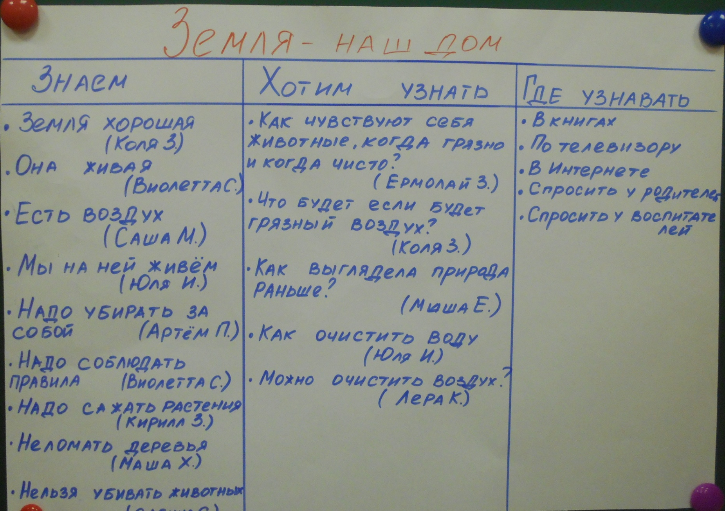
Метод «Трёх вопросов»

Slide 4
Этап «Сбор информации»
На данном этапе в группе появились книги, фото, иллюстрации, дидактические игры, видеофильмы, презентации, мультфильмы по теме. Семья Моносзон принесли карту «Животный и растительный мир земли».

Slide 5
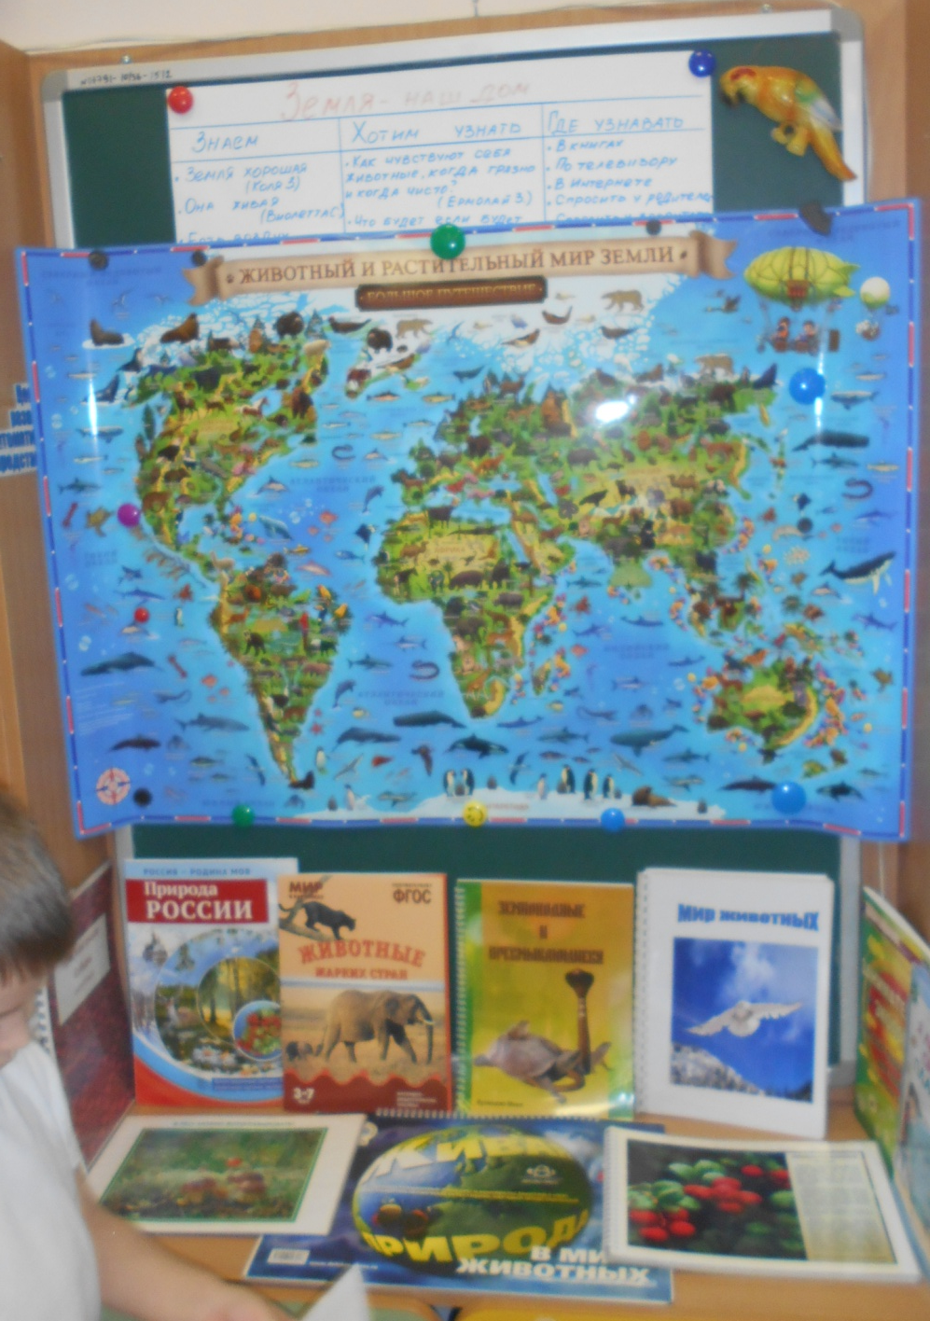

Slide 6
На данном этапе дети:

Slide 7
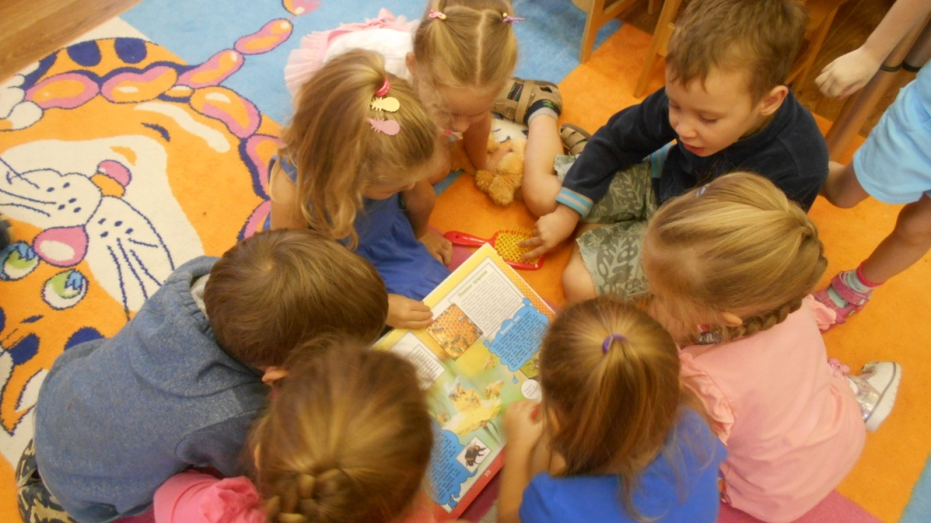
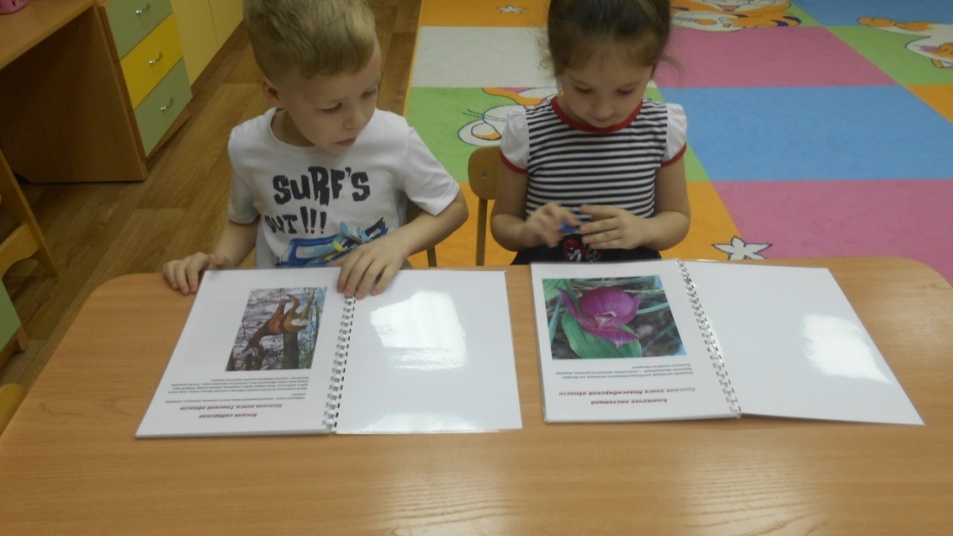
Рассматривали фото, иллюстрации по теме.

Slide 8
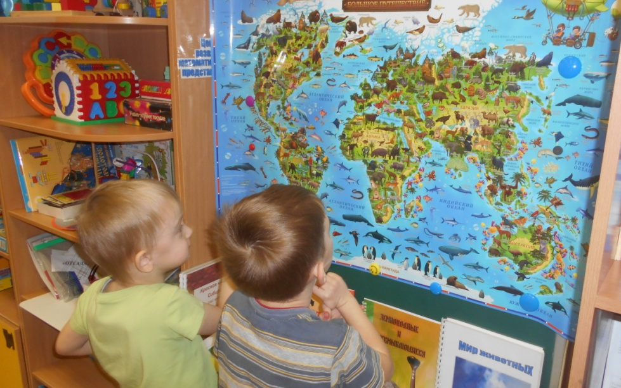
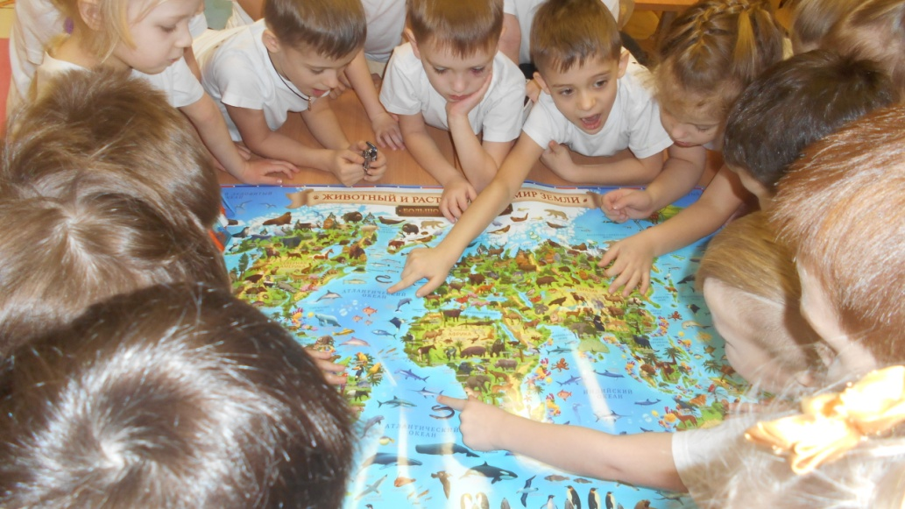
Рассматривали карту и знакомились с континентами, с животными, живущими на разных континентах и растениями .

Slide 9
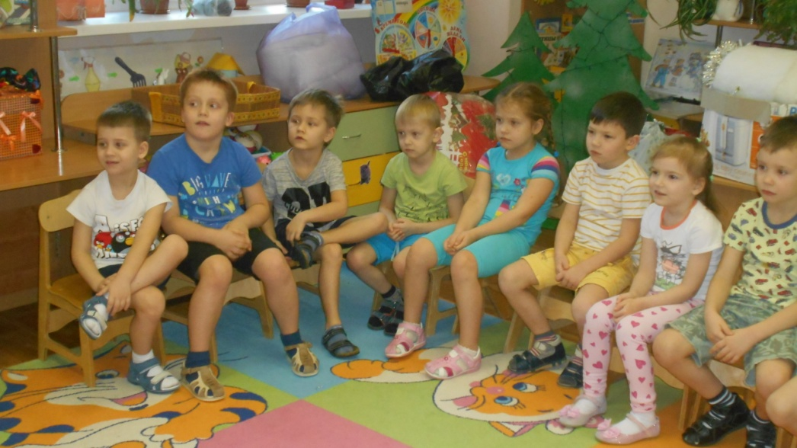
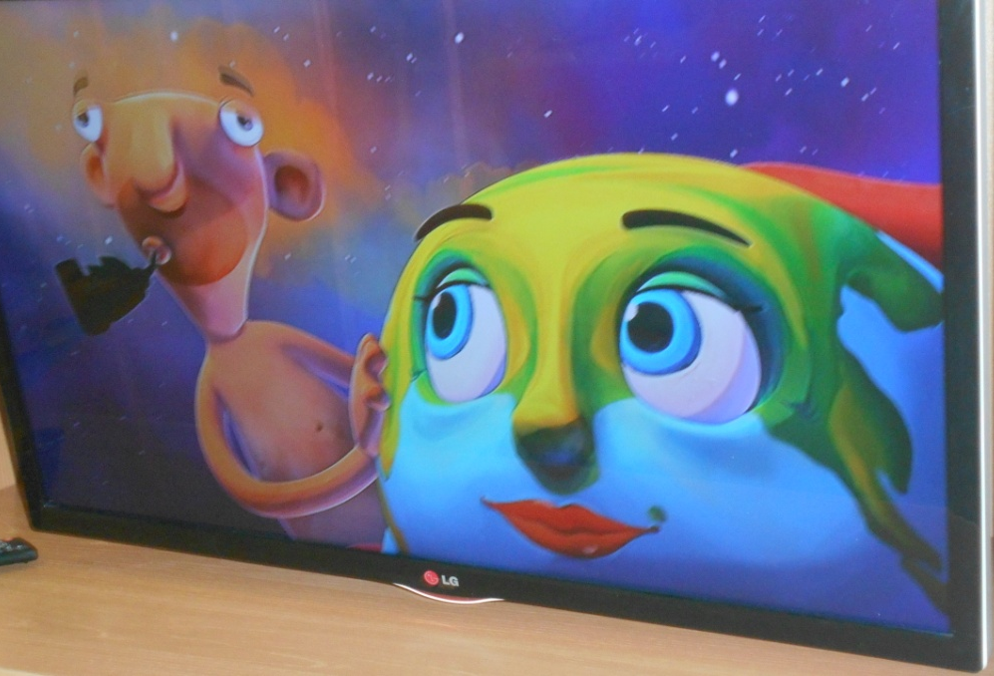
Дети с удовольствием смотрели видео, презентации, мультфильмы по теме.

Slide 10
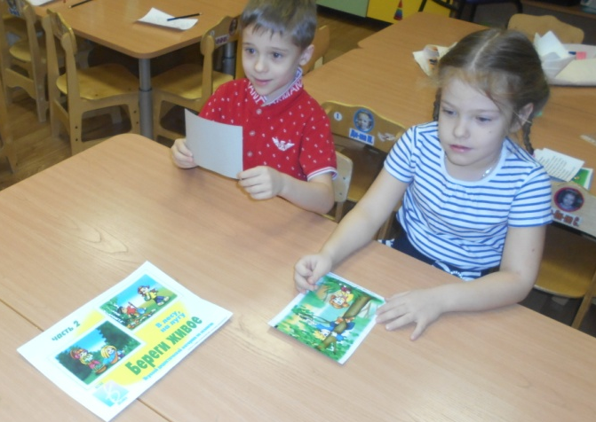
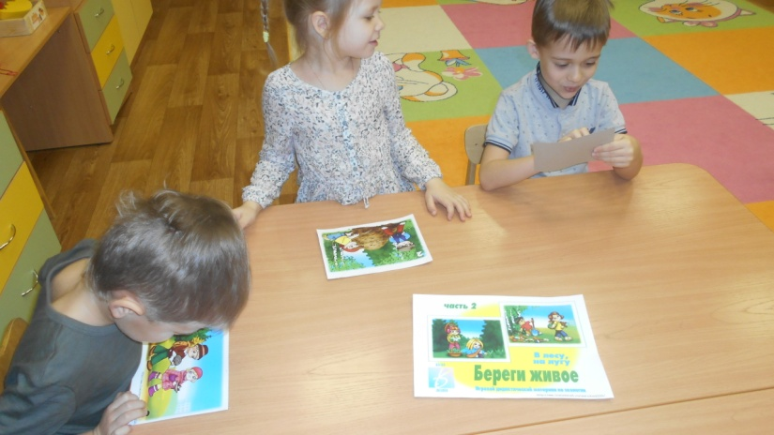
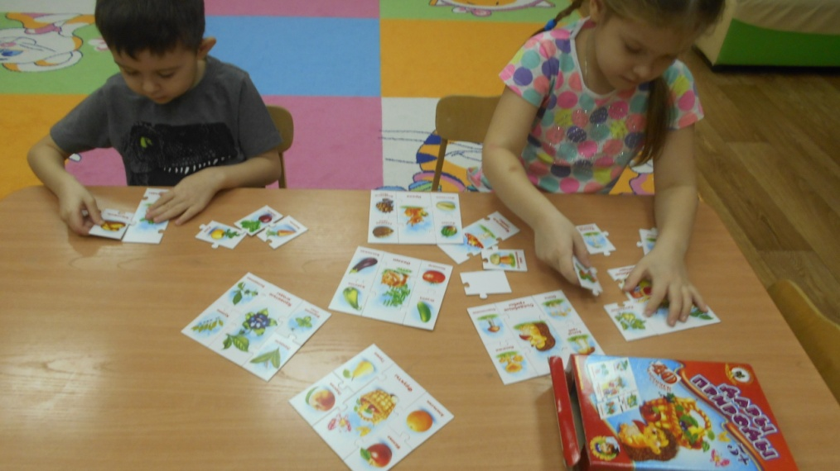
Играли в дидактические игры

Slide 11
Предполагаемые проекты
Экологические плакаты.
Акция «Помоги птицам».
Акция «Посади растение».
Акция «Чистые вода и воздух».
Экологические макеты.
Выставка рисунков.

Slide 12
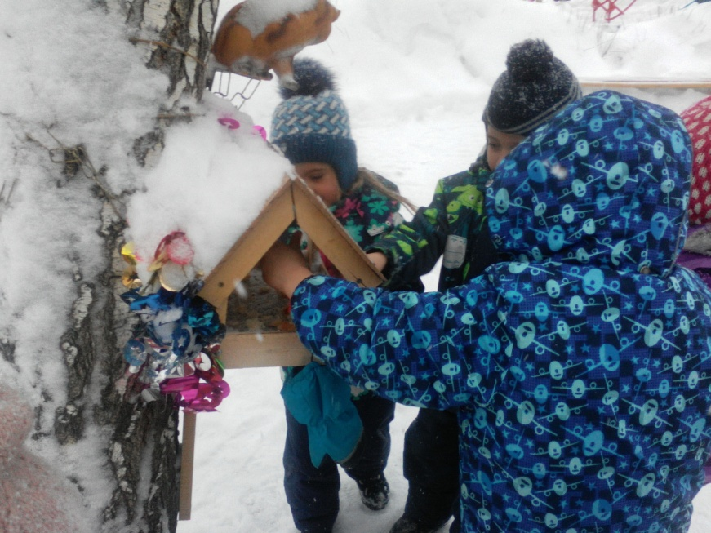
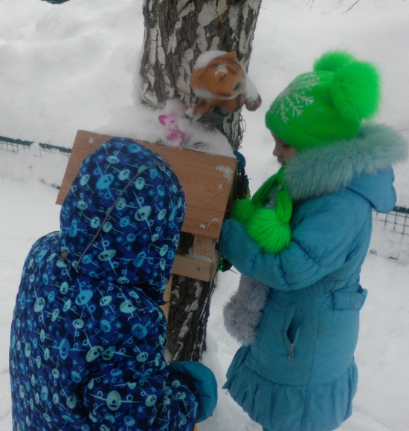
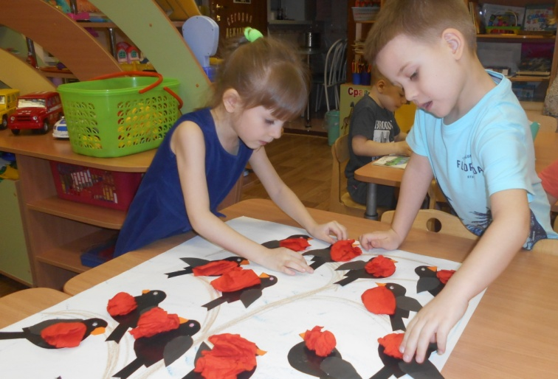
Дети провели акцию «Помоги птицам», в группе и на прогулке.

Slide 13
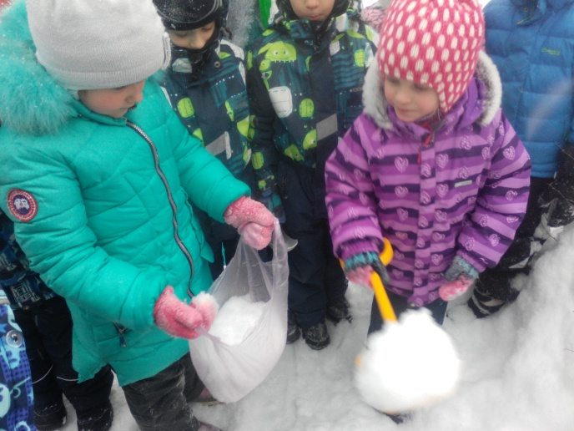
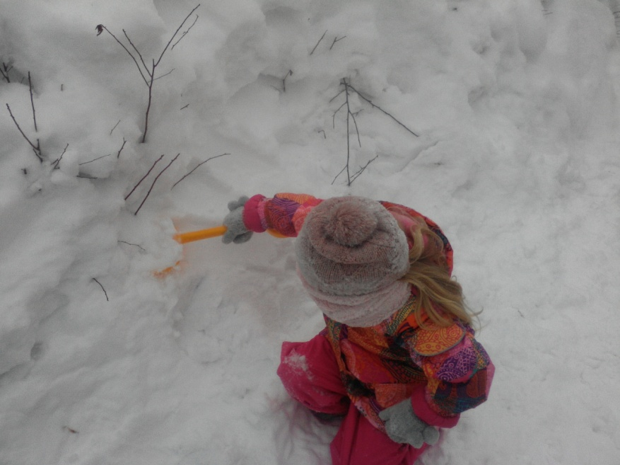
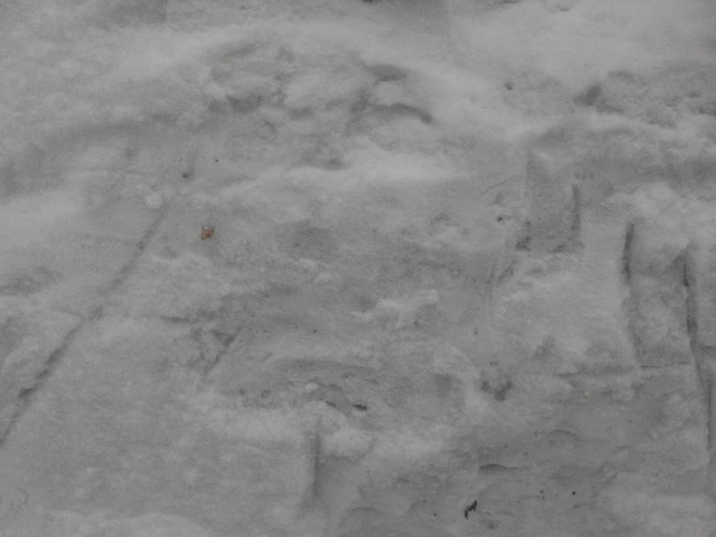
Наблюдали за чистотой снега.

Slide 14
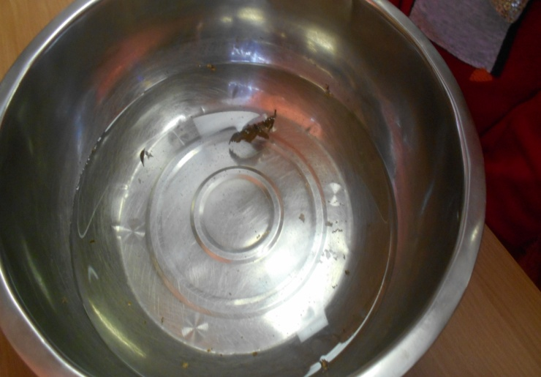
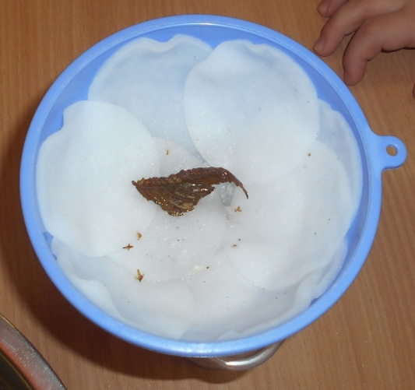
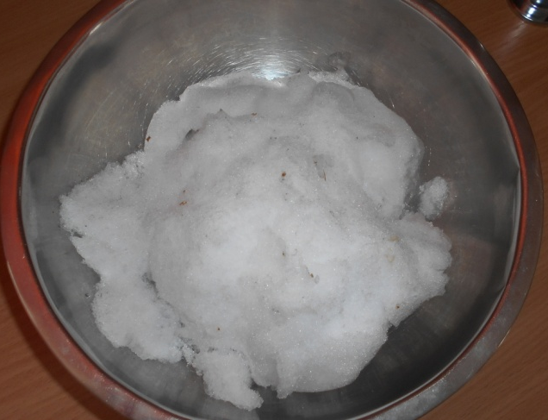
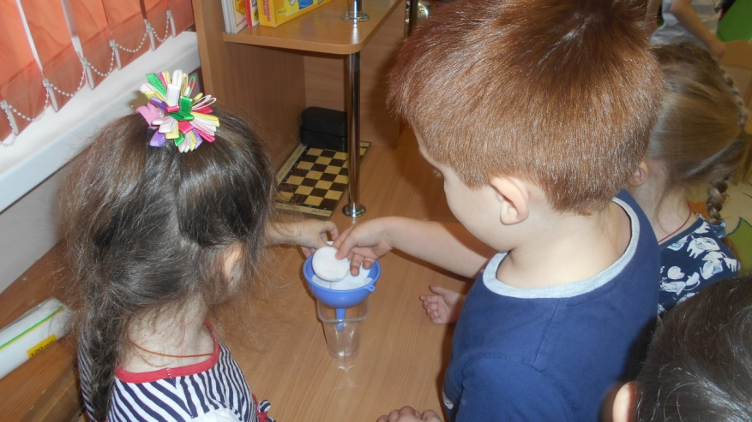
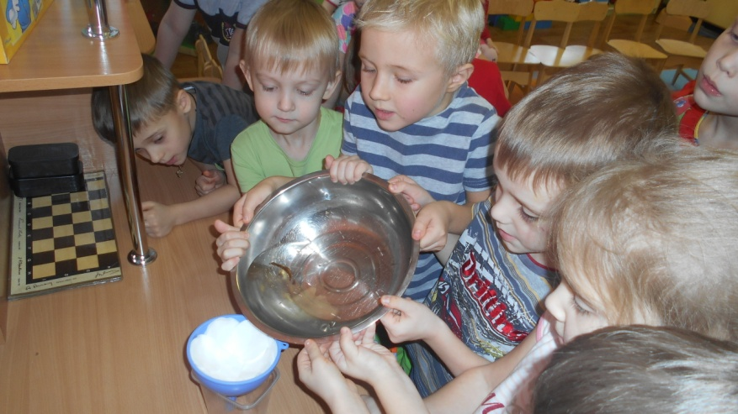
Очищали воду.

Slide 15
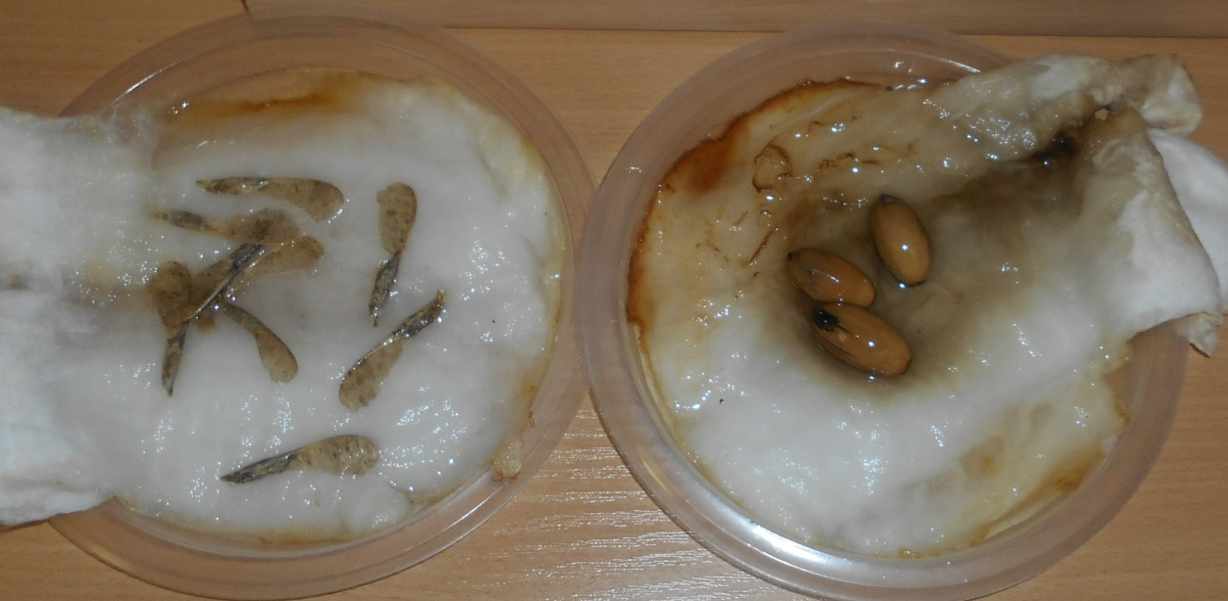
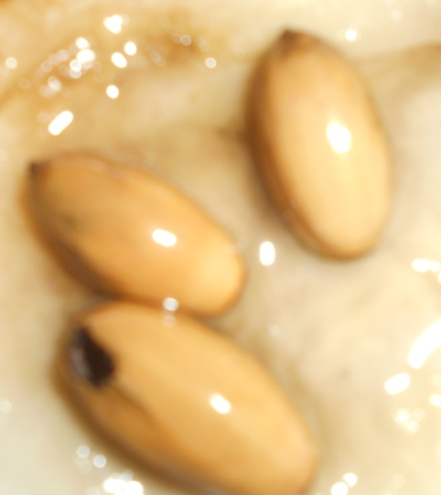
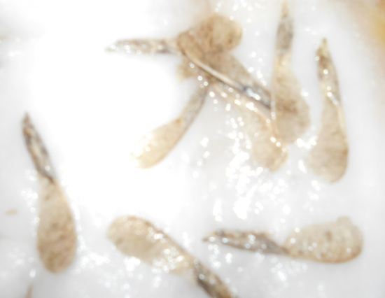
Наблюдали, могут ли в группе прорасти семена деревьев.

Slide 16
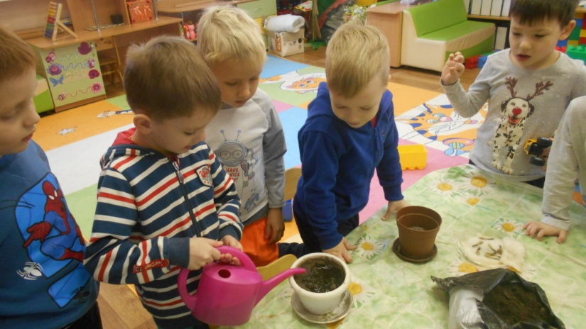
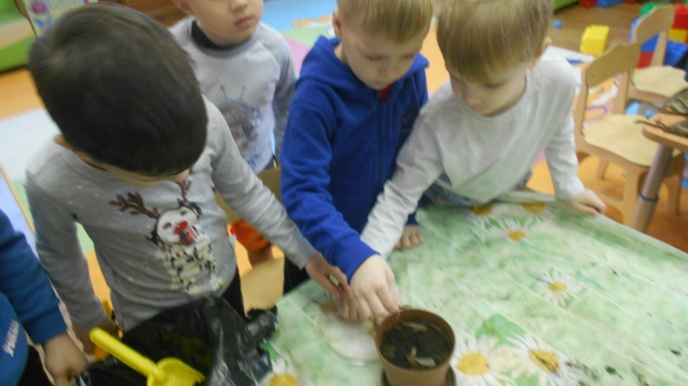
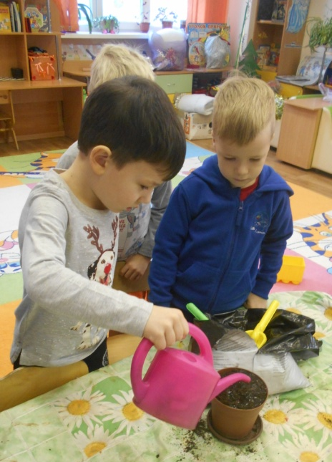
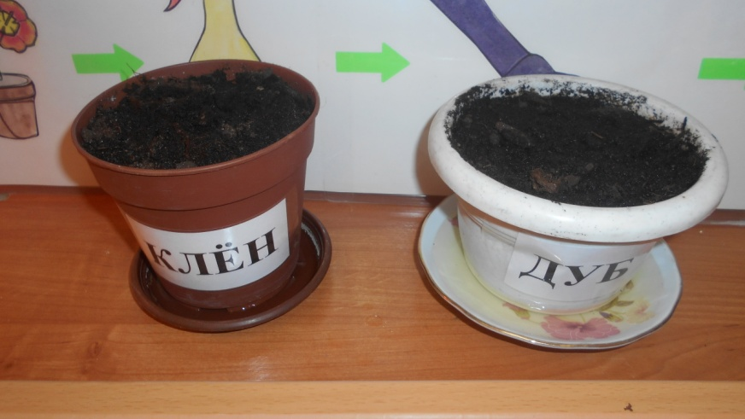
Посадили семена деревьев

Slide 17
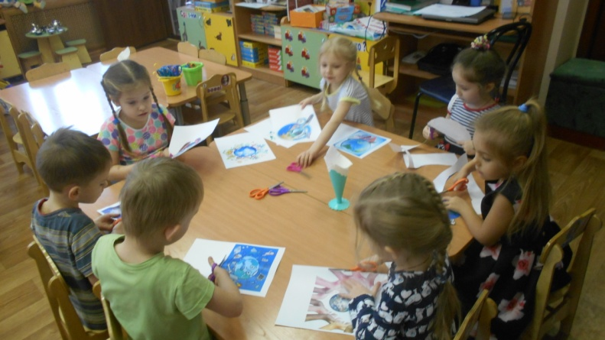
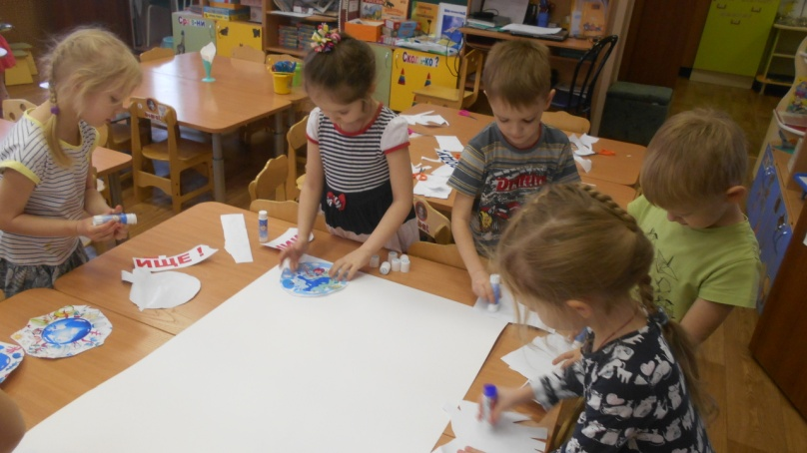
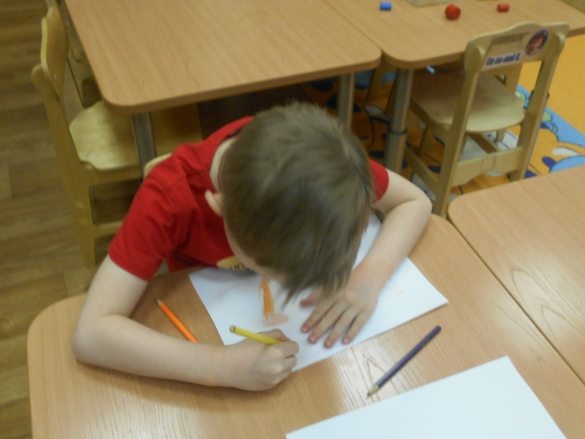
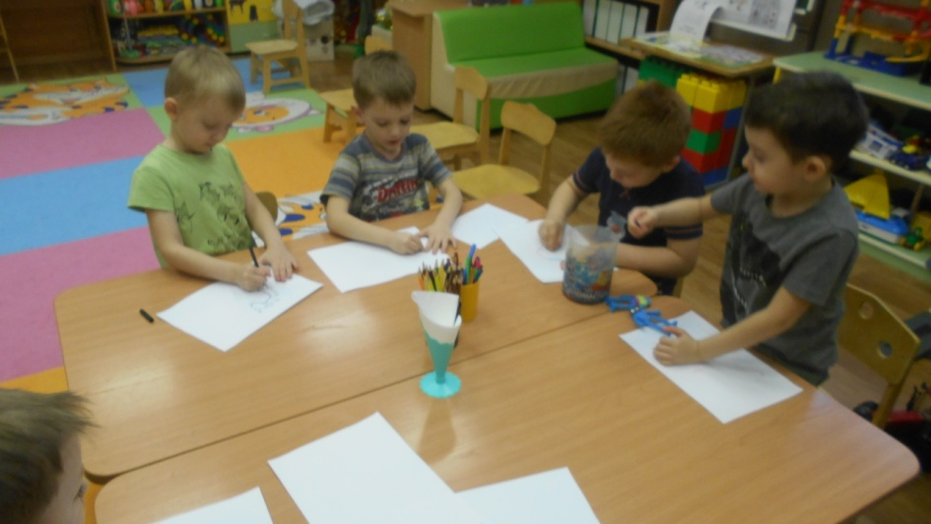
Рисовали и делали экологические плакаты.

Slide 18
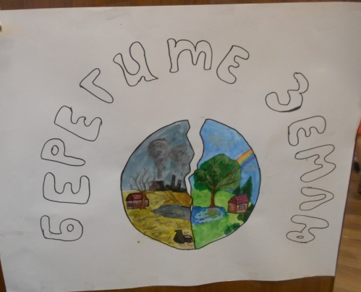
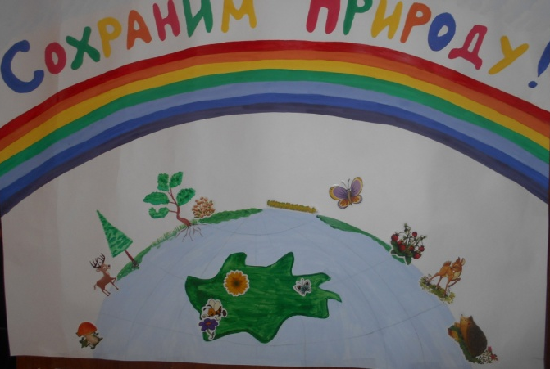
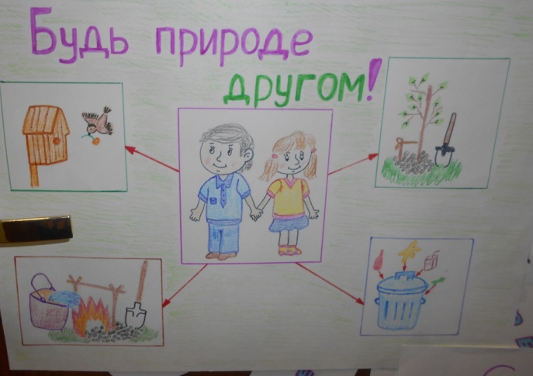
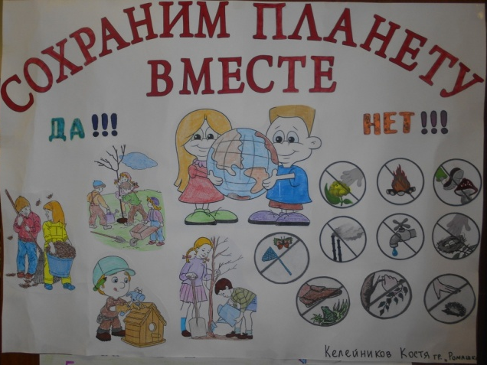
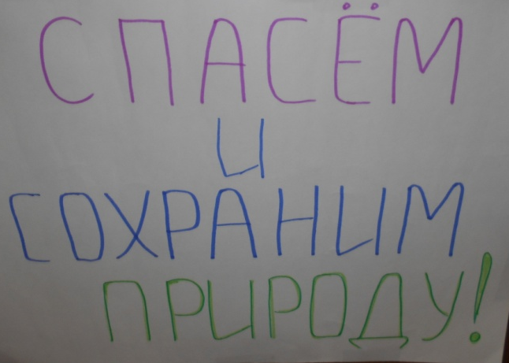
Дети совместно с родителями сделали экологические плакаты

Slide 19
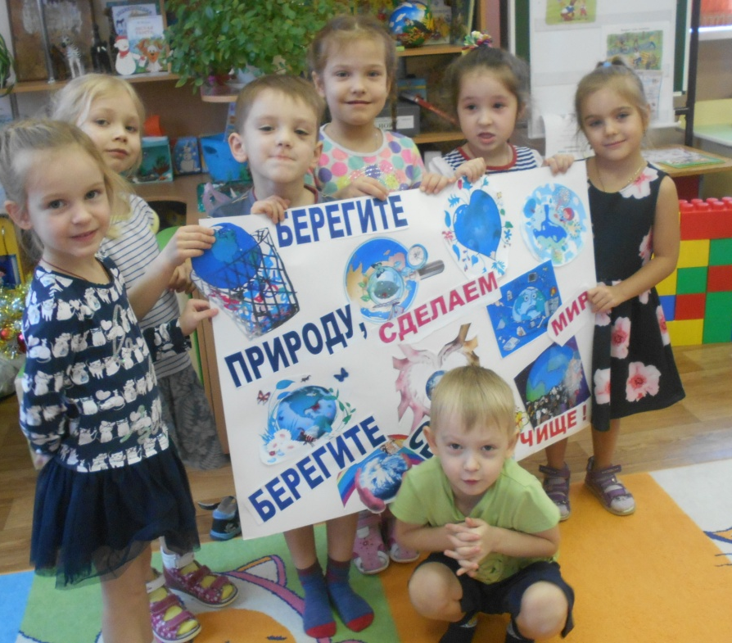
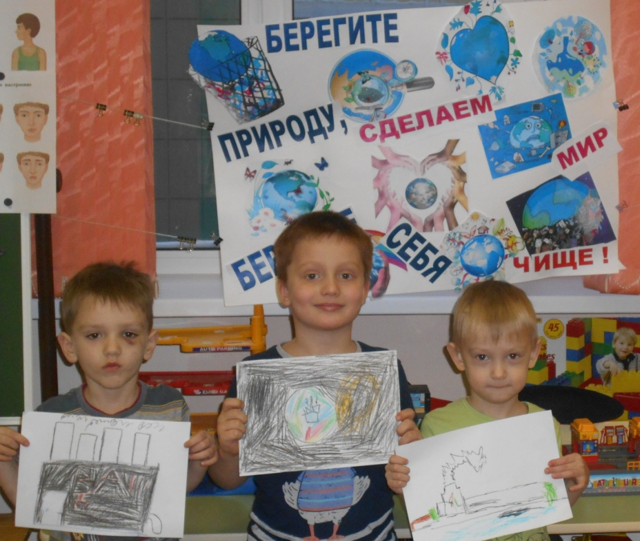
Дети устроили презентацию своих рисунков и плакатов.

Slide 20
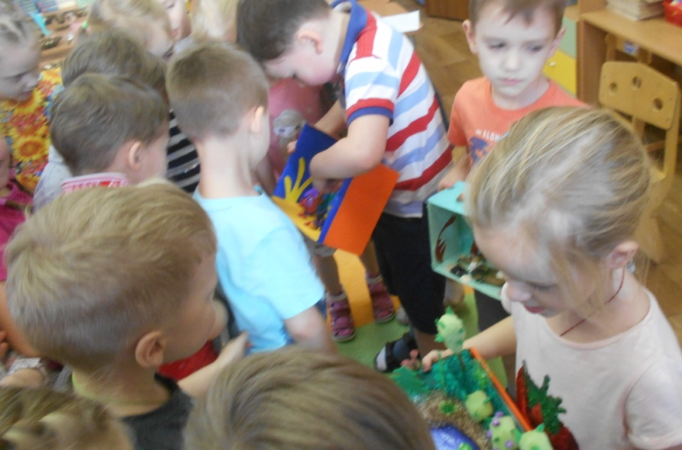
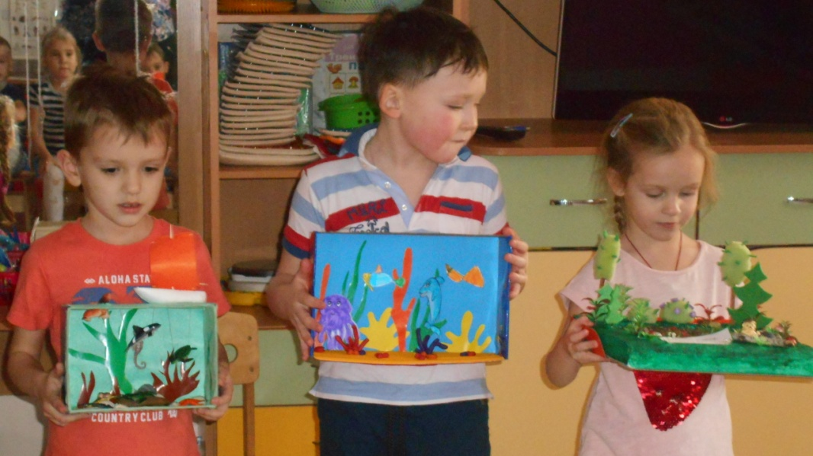
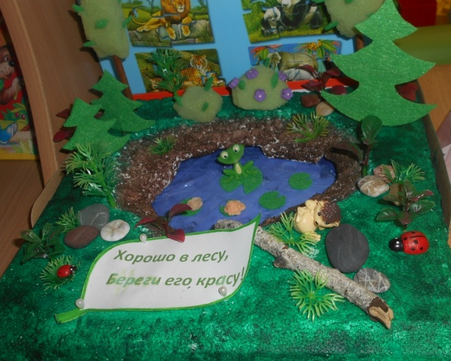
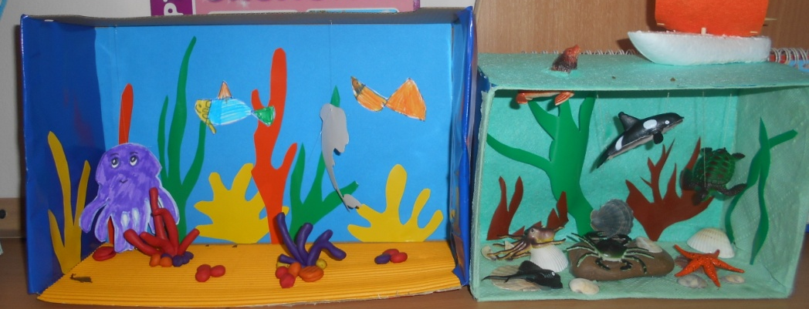
Дети совместно с родителями сделали экологические макеты

Slide 21
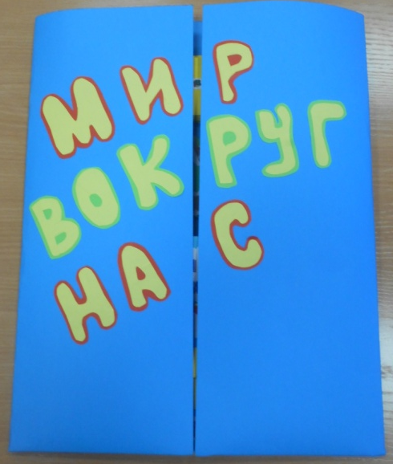
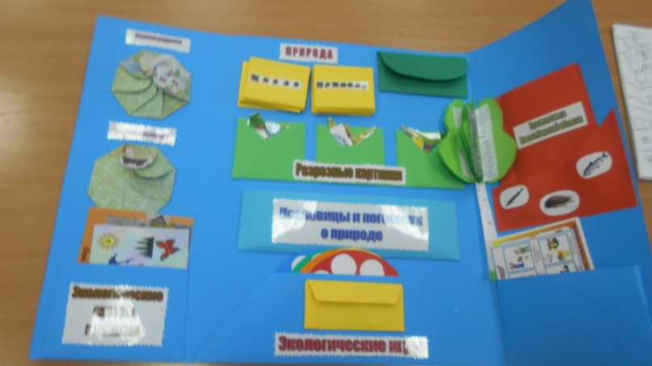
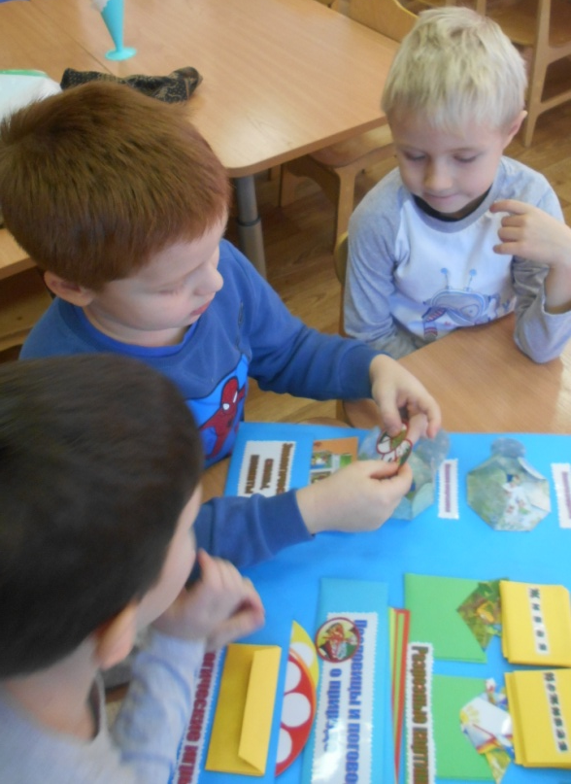
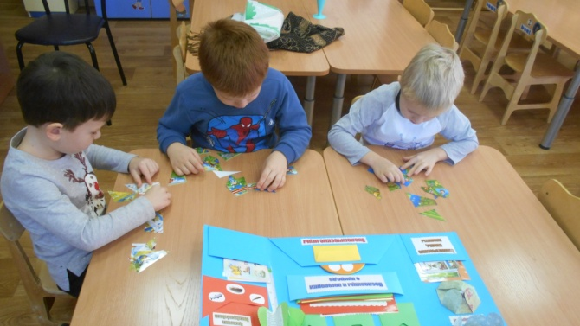
Семья Михайловых сделали лэпбук по экологии

Slide 22
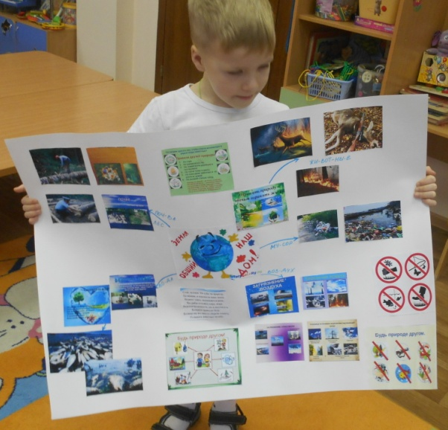
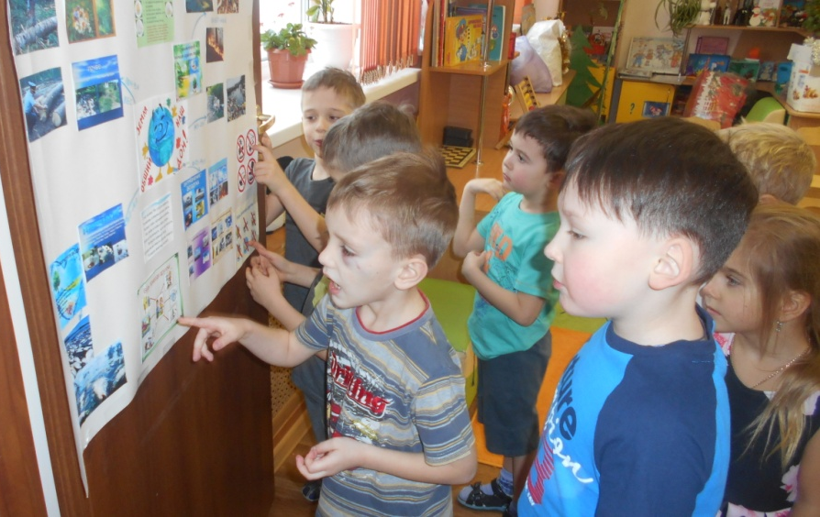

Семья Макаровых сделали ментальную карту.

Slide 23



Семья Грищук сделали игру «Экологический калейдоскоп»

Slide 24

Семьи Кашкировых, Рыжковых, Ефремовых, Ерофеевых, Мозговых, Трофимовых придумали экологические сказки и сделали книжки-малышки.

Slide 25





Дети с удовольствием презентовали, рассматривали книжки, читали и слушали сказки.

Slide 26

Воспитатели сделали подборку дидактических игр.

Slide 27





Воспитатели совместно с детьми и родителями подготовили и показали драматизацию экологической сказки «История в осеннем лесу»

Slide 28
В результате реализации данного проекта дети узнали:
Как очистить воду.
Как чувствует себя всё живое, когда грязно и когда чисто.
Что будет, если будет грязный воздух.
Узнали, что вырастить дерево совсем непросто, что в комнатных условиях деревья не растут.
Дети стали бережнее относиться к бумаге.
Многие дети говорят, что никогда не будут загрязнять природу!!!

Slide 29
Надеемся, что наш проект оставит след в сердцах детей!
Надеемся, что наши дети станут настоящими защитниками своего дома – своей Земли!

Slide 30
Спасибо
за
внимание!

